Slide 1
Спектральная диагностика наносекундных разрядов в сверхзвуковых потоках воздуха
Физический факультет
Кафедра молекулярных процессов и экстремальных состояний вещества

Slide 2
Цель работы
С помощью методов эмиссионной спектроскопии оценить параметры разряда.
Анализ формирования поверхностного разряда в сверхзвуковом потоке для двух конфигураций: плоская ударная волна и наклонная ударная волна.

Slide 3
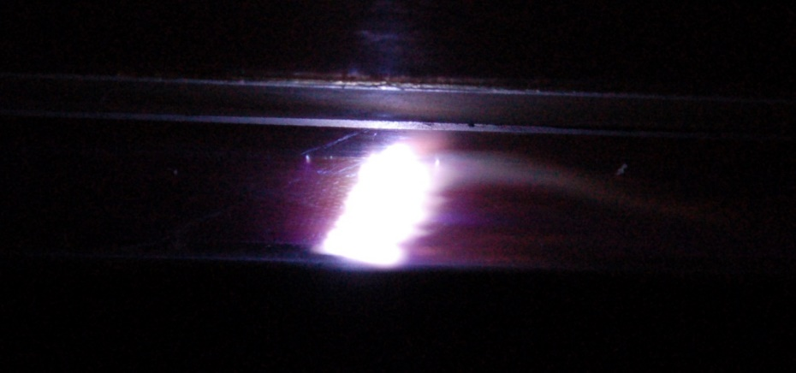
Диагностика параметров разряда
Применение бесконтактных методов обеспечивает отсутствие внешних возмущений в процессах формирования разряда
Параметры поверхностного разряда:
Ток разряда
Концентрация электронов
Энергия электронов
Приведенное электрическое поле

Slide 4
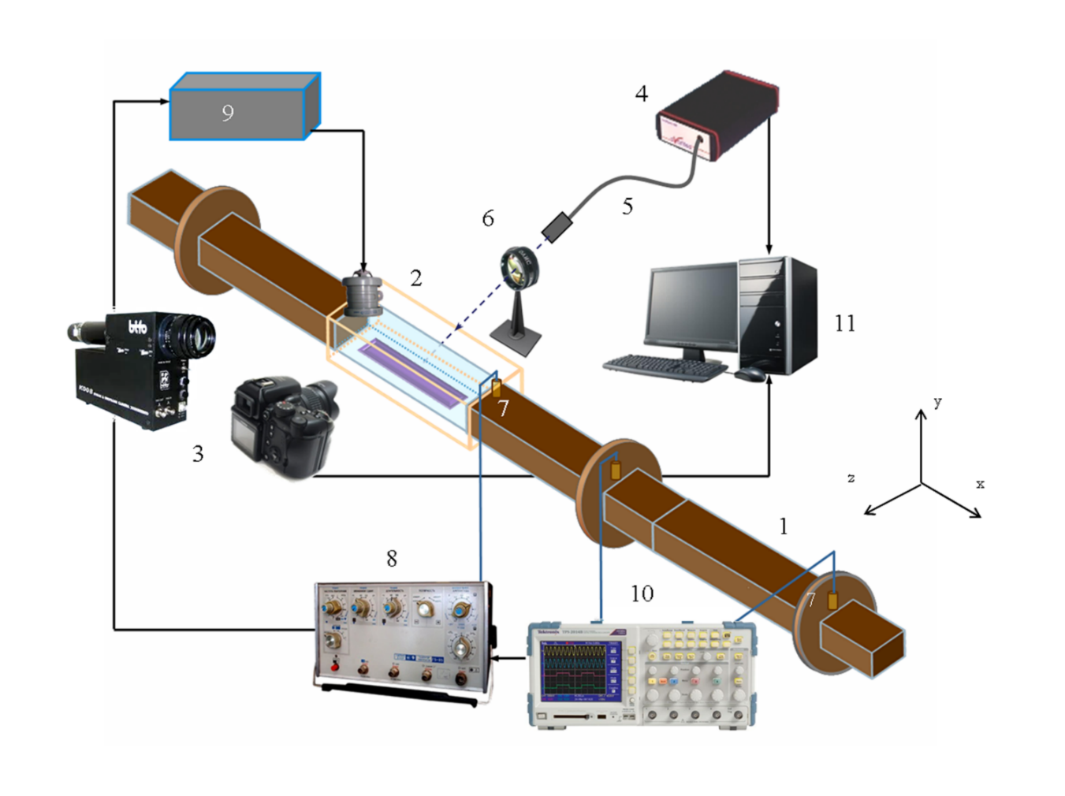
Экспериментальная установка
Параметры течения в ударной трубе
рабочий газ - воздух
числа Маха УВ 2.8÷4.28
скорость потока до 1100 м/с (числа Маха потока до 1.6)
плотность 0.05-0.35 кг/м³
числа Рейнольдса ~10⁵
сечение канала 24×48 мм²
Оборудование
Спектрометр AvaSpec-2048 (200-1100 нм)
Малоиндуктивный шунт для регистрации тока разряда
Высокоскоростная камера (частота кадров 750000 к/с, время экспозиции 1 мкс) для регистрации поля течения (теневая визуализация)
Девятикадровая электронно-оптическая камера К011
1 – ударная труба; 7 – пьезодатчики;
2 – разрядная камера; 8 – блок синхронизации;
3 – камеры (фото-, высокоскоростные); 9 – блок управления разрядом;
4, 5, 6 – спектрометр, оптоволокно, линза; 10, 11 – осциллограф, ПК

Slide 5
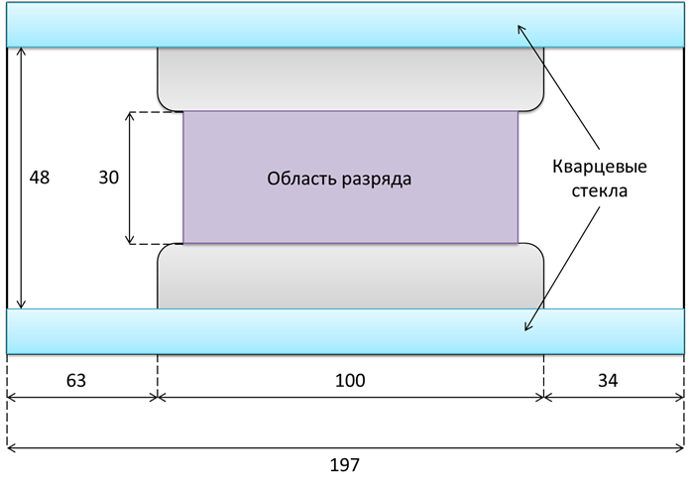
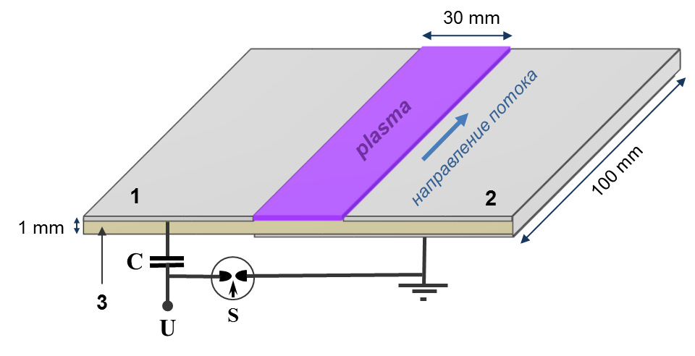
Поверхностный скользящий разряд
y
x
z
Конфигурация электродов поверхностного скользящего разряда:
1 – высоковольтный электрод, 2 – заземленный электрод, 3 – диэлектрик; C – основная емкость; S – управляемый разрядник.
Схема разрядной камеры (вид сверху); размеры в мм.

Slide 6
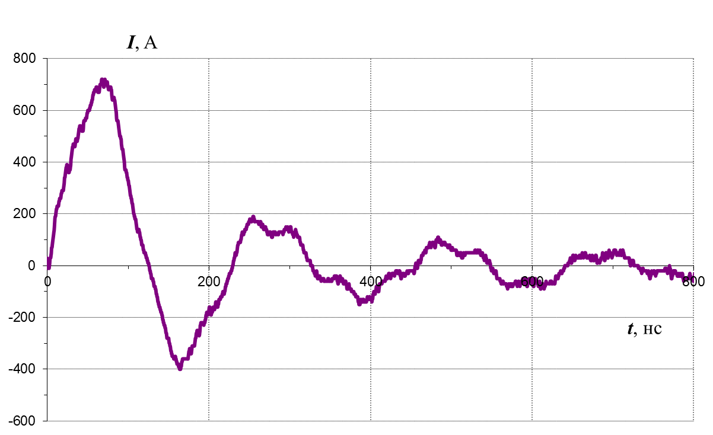
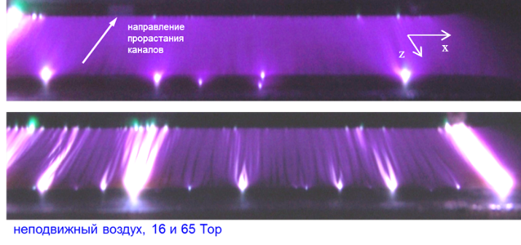
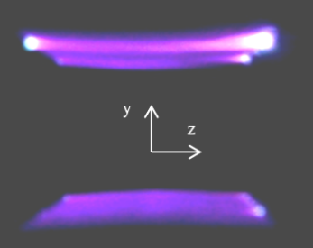
Поверхностный скользящий разряд
Параметры:
напряжение 25 кВ
ток ∼ 1 кА
длительность тока ∼ 300 нс
E/N ~200-1000 Тд
давление 2-250 торр
плотность 0.003-0.420 кг/м³
площадь 10×3 см²
Ток разряда, 32 Торр
Фотоизображения свечения: вид в поперечном сечении разрядной камеры; вид сбоку

Slide 7
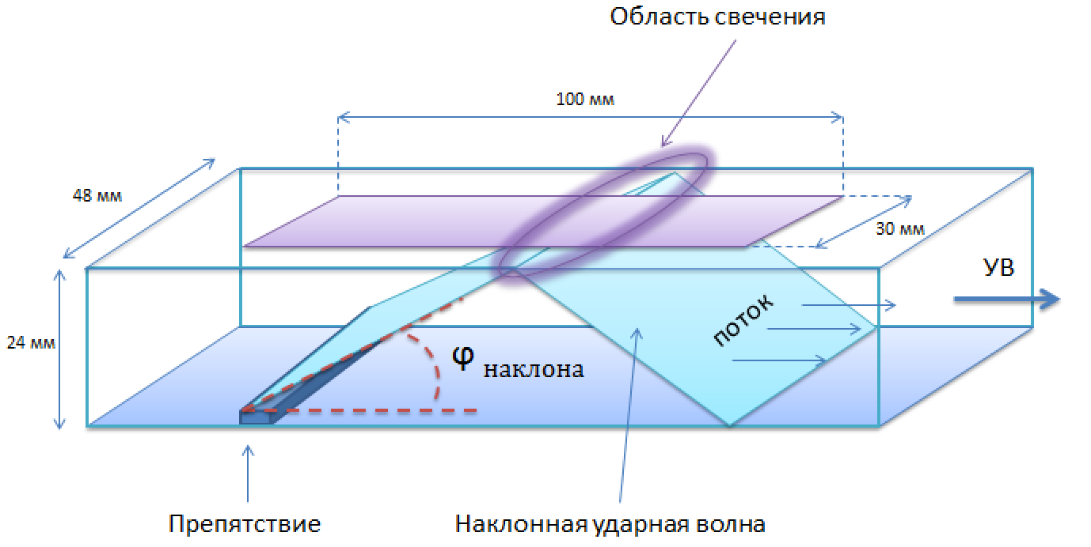
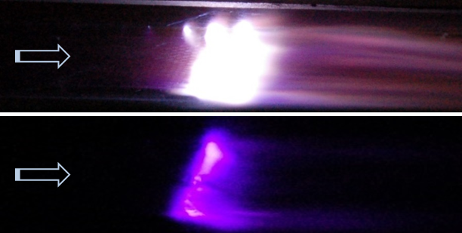
Схема течения в разрядной секции
z
y
x
Свечение поверхностного скользящего разряда в потоке с косым скачком уплотнения (число Маха 1.37).
Нижнее изображение получено через светофильтр, пропускающий излучение с длиной волны 405 нм. Инициировался верхний плазменный лист.

Slide 8
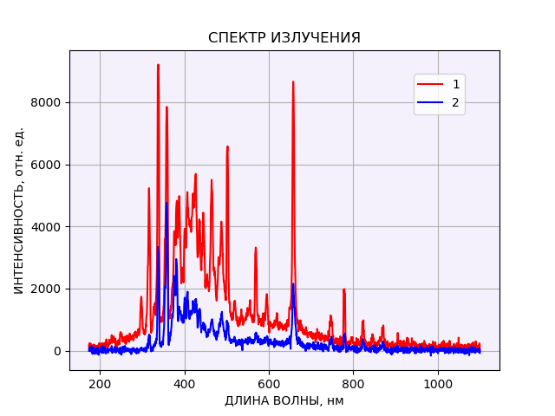





Спектры излучения
$${N_{2}^{+}}^{}(C→B)$$
$$H$$
$$Cu$$
Спектры излучения в воздушном потоке (1) и в неподвижном воздухе (2). Число Маха потока 1.42, плотность 0.10 kg/m³
$$O$$
$$N I$$

Slide 9
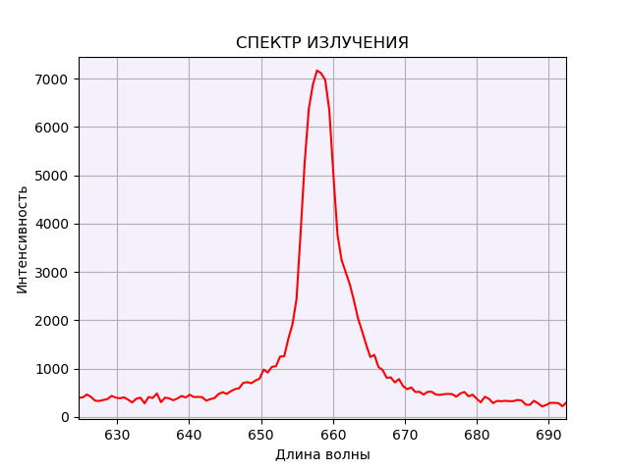
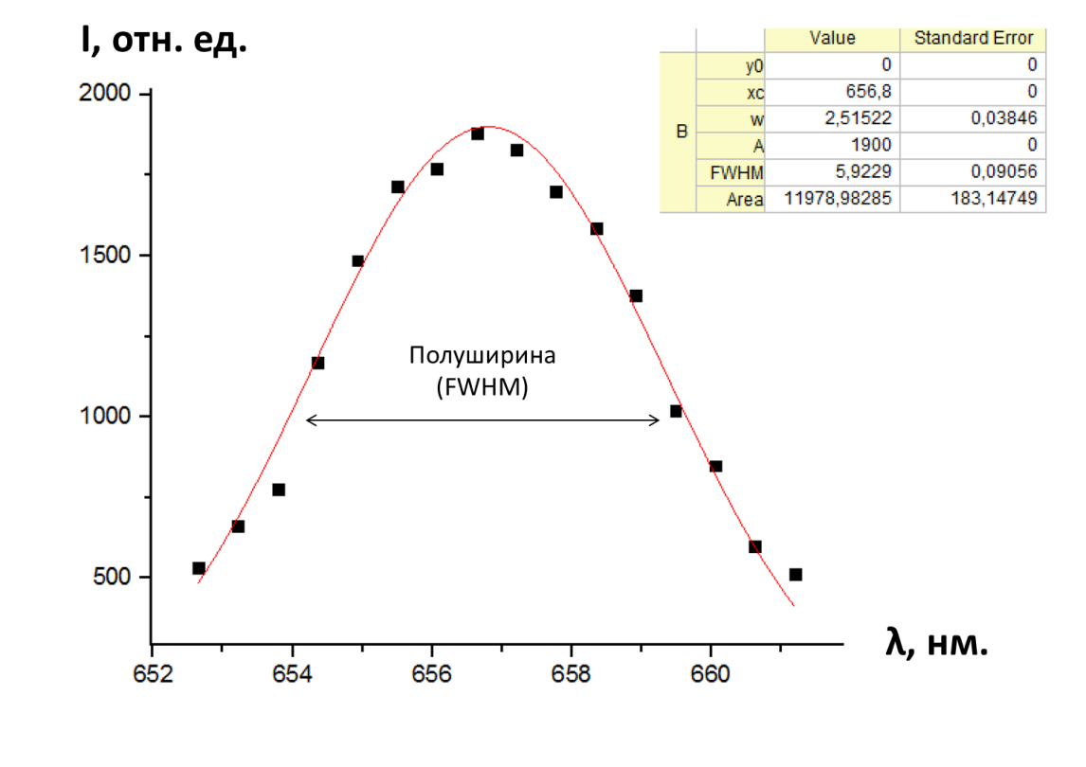
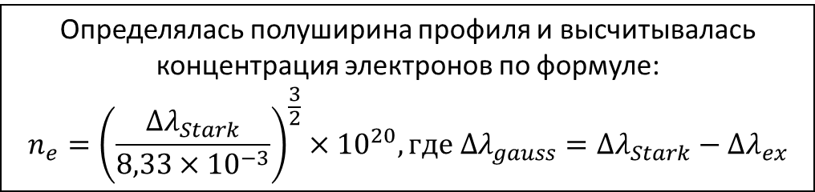
Обработка спектров
Концентрация электронов определялась по Штарковскому уширению линии H_{α} (656,3 нм).
Линия аппроксимировалась гауссовским профилем
Профиль линии H_{α} в потоке
Определялась полуширина профиля и высчитывалась концентрация электронов по формуле:
$$n_{e}={\left(\frac{∆λ_{Stark}}{8,33×{10}^{−3}}\right)}^{\frac{3}{2}}×{10}^{20},где ∆λ_{gauss}=∆λ_{Stark}−∆λ_{ex}$$

Slide 10
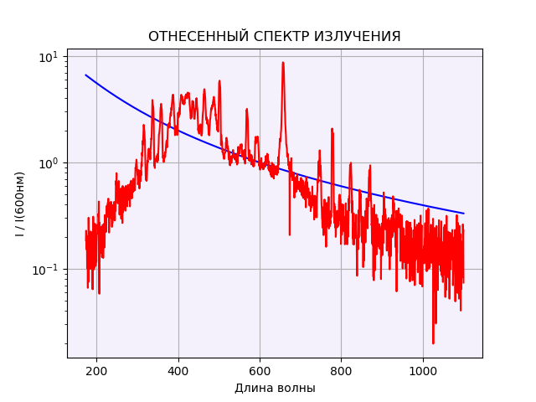
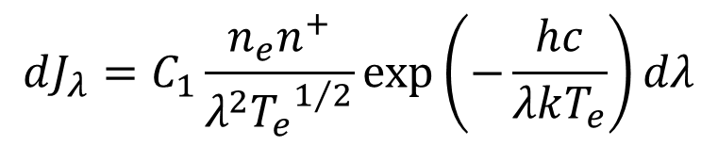
Обработка спектров
Спектры излучения нормировались на определенную длину волны.
На получившийся спектр наносятся теоретические зависимости для разных энергий электронов.
Теоретическая зависимость:
$$dJ_{λ}=C_{1}\frac{n_{e}n^{+}}{λ^{2}{T_{e}}^{1/2}}\exp\left(−\frac{hc}{λkT_{e}}\right)dλ$$
(нм)
Теоретическая зависимость построена для энергии электронов 2.8 эВ

Slide 11
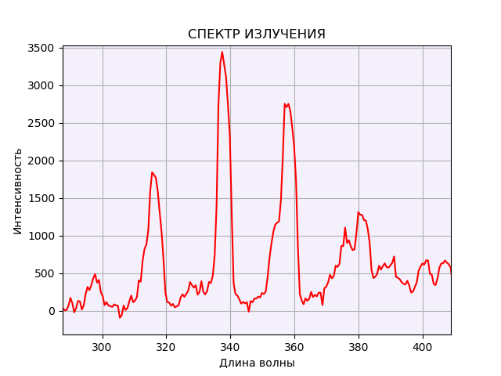
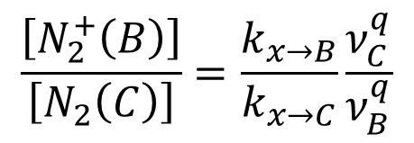
Обработка спектров
N₂ (0-0)
Приведенное электрическое поле рассчитывалось по отношению интенсивностей второй положительной системы азота N₂ и первой отрицательной системы иона азота N₂⁺ :
N₂⁺(0-0)
$$\frac{\left[N_{2}^{+}\left(B\right)\right]}{\left[N_{2}\left(C\right)\right]}=\frac{k_{x→B}}{k_{x→C}}\frac{ν_{C}^{q}}{ν_{B}^{q}}$$

Slide 12
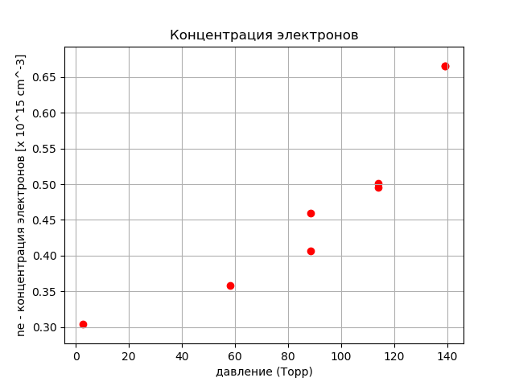
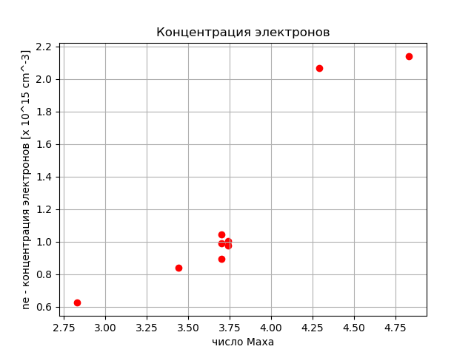
Результаты обработки спектров
a)
b)
Концентрация электронов (а) неподвижный воздух, (b) в сверхзвуковые потоки

Slide 13
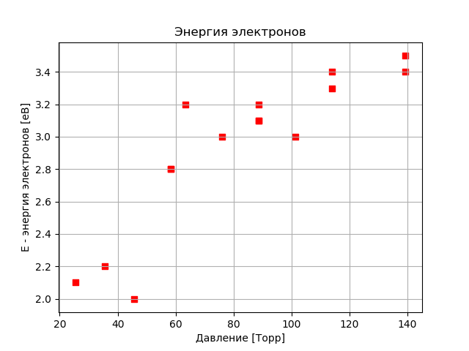
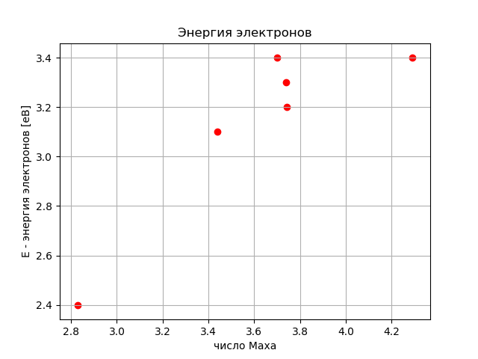
Результаты обработки спектров
a)
b)
Энергия электронов (а) неподвижный воздух, (b) в сверхзвуковые потоки

Slide 14
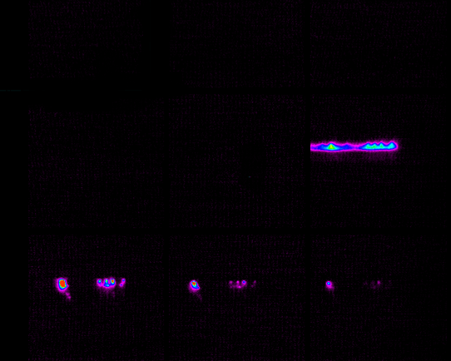
9-ти кадровая съемка
Свечение разряда в неподвижном воздухе (давление 53 Торр)
Свечение яркого канала в сверхзвуковом потоке число Маха(-)

Slide 15
Длительность свечения

Slide 16
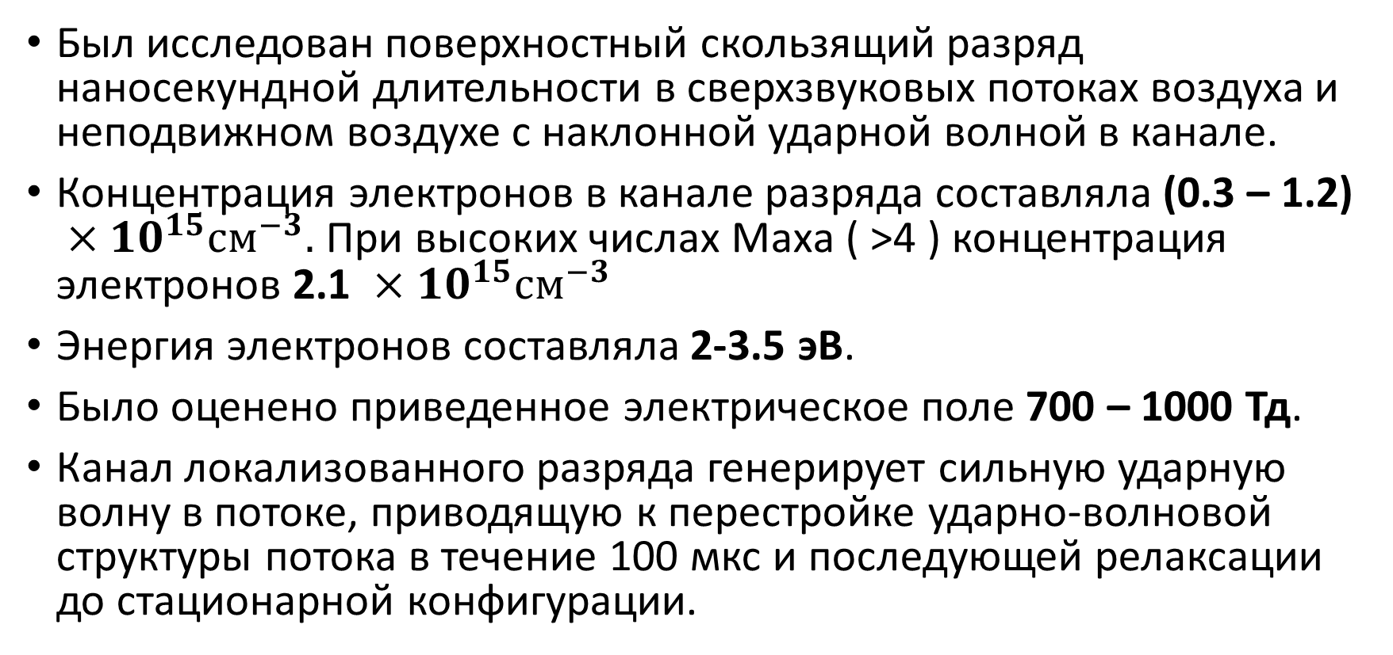
Результаты
Был исследован поверхностный скользящий разряд наносекундной длительности в сверхзвуковых потоках воздуха и неподвижном воздухе с наклонной ударной волной в канале.
Концентрация электронов в канале разряда составляла (0.3 – 1.2) $×{10}^{15}{см}^{−3}.$ При высоких числах Маха ( >4 ) концентрация электронов 2.1 $×{10}^{15}{см}^{−3}$
Энергия электронов составляла 2-3.5 эВ.
Было оценено приведенное электрическое поле 700 – 1000 Тд.
Канал локализованного разряда генерирует сильную ударную волну в потоке, приводящую к перестройке ударно-волновой структуры потока в течение 100 мкс и последующей релаксации до стационарной конфигурации.

Slide 17
Статьи
2019 Radiation of the sliding surface discharge interacting with the shock wave. Mursenkova I., Kuznetsov A., Ulanov P. Proceedings of XXXIV ICPIG & ICRP-10 (E-Book), Sapporo, Japan, с. PO18AM-034-1-PO18AM-034-2
2019 Динамика излучения наносекундного поверхностного скользящего разряда в потоке с ударной волной. Кузнецов А.Ю., Мурсенкова И.В., Уланов П.Ю. Письма в "Журнал технической физики", Наука. С.-Петерб. отд-ние (СПб.), том 45, № 24, с. 48-51 DOI
2020 Nanosecond surface sliding discharge in a supersonic flow with oblique shock wave. Mursenkova I., Ivanov I.E., Ulanov P., Liao Yu, Sazonov A. Proceedings of the 19th Workshop on Magneto-Plasma Aerodynamics Ed. V.A. Bityurin, Joint Institute for High Temperatures of Russian Academy of Sciences Moscow, JIHT RAS, с. 22-27
2020 Investigation on nanosecond surface sliding discharge in a supersonic airflow with oblique shock wave. Mursenkova I., Ivanov I.E., Ulanov P., Liao Yu, Sazonov A. Journal of Physics: Conference Series, IOP Publishing ([Bristol, UK], England), том 1698 DOI

Slide 18
Доклады на конференциях
2019 Излучение импульсного поверхностного скользящего разряда в сверхзвуковом потоке с ударной волной. (Стендовый). Сазонов А.С., Уланов П.Ю., Кузнецов А.Ю., Мурсенкова И.В. XLVI МЕЖДУНАРОДНАЯ (ЗВЕНИГОРОДСКАЯ) КОНФЕРЕНЦИЯ ПО ФИЗИКЕ ПЛАЗМЫ И УПРАВЛЯЕМОМУ ТЕРМОЯДЕРНОМУ СИНТЕЗУ, Звенигород, Россия, 18-22 марта 2019
2020 Наносекундный поверхностный скользящий разряд в сверхзвуковом потоке с косым скачком уплотнения (Устный). Мурсенкова И.В., Иванов И.Э., Ляо Ю., Уланов П., Сазонов А.С. XIX Международное Совещание по Магнитоплазменной Аэродинамике, Москва, ОИВТ РАН, Россия, 15-17 сентября 2020

Slide 19
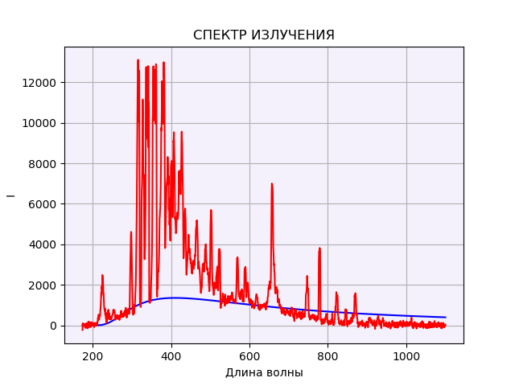
Пример соответствия спектров
Красный – экспериментальные данные (параметры); Синий – теоретические спектр тормозного излучения при энергии электронов 3 еВ

